Slide 1
數位系統設計
LAB1

Slide 2
半加器真值表
Input |  | Output
X | Y | S | C
0 | 0 | 0 | 0
0 | 1 | 1 | 0
1 | 0 | 1 | 0
1 | 1 | 0 | 1

Slide 3
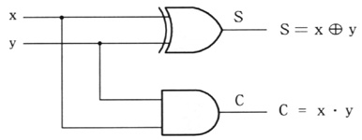
1-1 使用GATE LEVEL 作出一個 半加器
半加器電路圖
第一種
第二種

Slide 4
1-2 使用 DATA FLOW 做出一個半加器
module half_adder(s,c,x,y);
output s,c;
input x,y;
assign // 放入你的設計
endmodule

Slide 5
1-3 用ncverilog進行模擬
x = x, y = x, c = x, s = x
x = 0, y = 0, c = 0, s = 0
x = 1, y = 0, c = 0, s = 1
x = 0, y = 1, c = 0, s = 1
x = 1, y = 1, c = 1, s = 0
PASS!

Slide 6
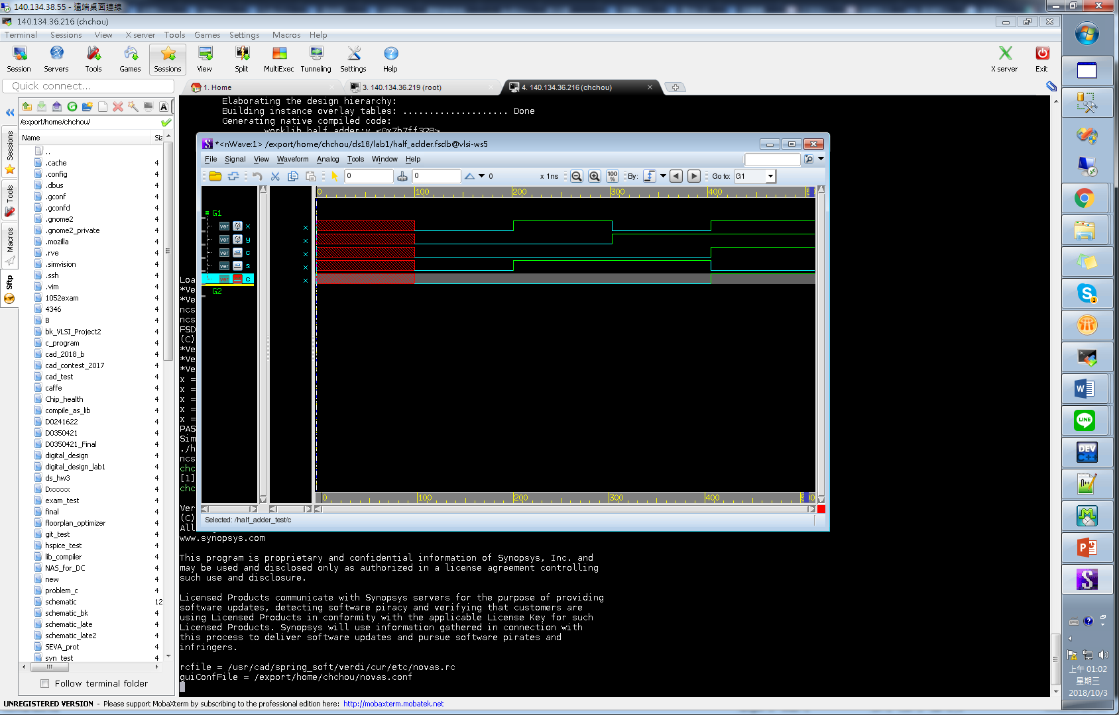
1-4 用nWave檢視波形

Slide 7
繳交檔案
1. PDF檔，包含
  Verilog程式碼 (gate level, dataflow 兩份)
  模擬結果截圖(要看到PASS)
  nWave波形圖(要看到x, y, c, s四個訊號、並且x,y是00, 01, 10, 11時的結果)
  簡單心得
2. Verilog檔案，檔名如下
  half_adder_gatelevel.v
  half_adder_dataflow.v
以上共三個檔案，壓縮成 [學號.7z] 或 [學號.zip] [學號.rar] ，上傳至ilearn2
Deadline：10/10(三) 23:59

